Slide 1
Наблюдение за художественными особенностями текста авторской песни. Знакомство с песнями на тему Великой Отечественной войны
Литературное чтение класс
УМК «Школа России»
Дригина Наталья Алексеевна
учитель начальных классов
МАОУ СОШ №30, г.Южно-Сахалинск

Slide 2
Прочитайте
Родина — это дом, где хранятся самые дорогие воспоминания, наполняющие сердце теплом. Здесь мы чувствуем себя защищенными и любимыми, как будто она обнимает нас своим уютом.

Slide 3
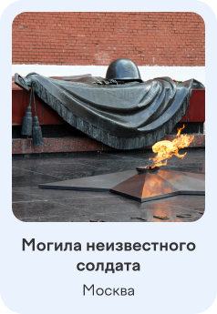


Что вы можете сказать, глядя на эти фотографии?

Slide 4
Тема урока
Наблюдение за художественными особенностями текста авторской песни. Знакомство с песнями на тему Великой Отечественной войны

Slide 5
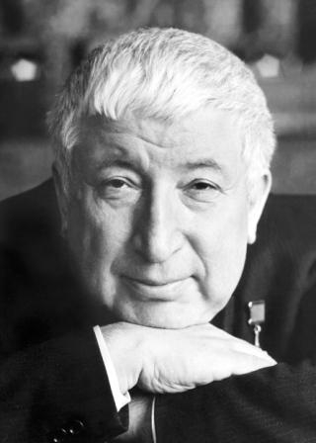
Рос в семье поэта.
Первые стихи написал в возрасте 9 лет.
Работал в школе, переводил известных классиков на аварский язык, писал для газет и сотрудничал с театром.
Множество его стихов стали песнями, которые любят по всему миру.
Расул Гамзатович
Гамзатов
1923–2003

Slide 6
Трудно найти человека, который не знает песню "Журав-ли", "Мне кажется порою, что солдаты..." Если вы попро-сите кого-нибудь вспомнить любую песню о войне,
то большинство сразу назовёт "День Победы", но сразу
следом за ним - "Журавли".
При этом, немногие знают историю этой песни, искренне полагая, что она была написана в годы Второй Миро-вой. Но нет, родилась песня "Журавли" позже, гораздо
позже - более чем через 20 лет после окончания войны.

Slide 7
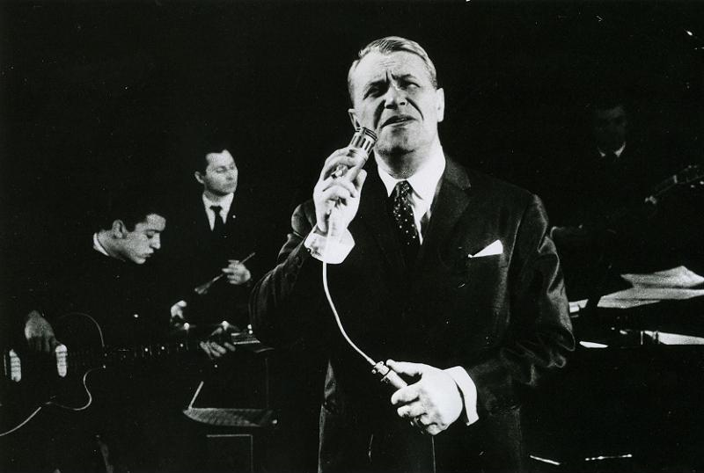

Давайте же сегодня познакомимся с "Журавлями" чуть ближе. Но сначала вспомним эту песню, прослушав её в самом первом - и самом знаменитом - исполнении. Итак, Марк Бернес (1968 год записи):

Slide 8
Началось всё 6 августа 1945 года в Японии. Именно в
этот страшный день на Хиросиму была сброшена атомная бомба. Дом двухлетней Садако Сасаки находился всего в полутора километрах от эпицентра взрыва, но девочка не- только выжила, казалось, она вообще не получила ника-ких повреждений. До одиннадцати лет Садако росла са-мым обычным ребёнком активным и весёлым. Девочка
занималась спортом, участвовала в соревнованиях... Но
внезапно её жизнь стала совсем иной. В ноябре 1954 года у Садако проявились первые признаки лучевой болезни, а в феврале врачи поставили страшный диагноз: "лейкемия" рак крови, который в Японии в то время на-зывали "болезнью атомной бомбы".

Slide 9
Девочку поместили в госпиталь, но надежд на выздо-ровление не было. Однажды лучшая подруга Садако,
Чизуко, пришла навестить больную и принесла ей не-обычный подарок: бумажного журавлика. Чизуко рас-сказала старинную японскую легенду: тот, кто сложит тысячу бумажных журавликов, сможет загадать любое желание, и оно исполнится. Садако мечтала выздороветь. Она начала складывать журавликов, занимаясь этим целыми днями. Любой клочок бумаги, который
попадал в её руки, превращался в бумажную птицу.

Slide 10
Часто пишут, что Садако успела сделать всего 644 жу-равлика. Но это не так. Просто в 1977 году писательница Элеанор Коэр выпустила книгу под названием "Садако и тысяча бумажных журавликов", в которой и рассказала про 644 журавлика якобы, больная девочка не успе-ла воплотить свою мечту в жизнь. На самом деле, всё
было гораздо печальнее: Садако сделала тысячу жу-равликов, но... её желание не исполнилось. Болезнь не уходила. Девочка продолжала бороться и складывала всё новых и новых журавликов...
Увы, жизнь оказалась жестокой: Садаки умерла 25 ок-тября 1955 года.

Slide 11
Страшная и грустная история девочки сделала её символом неприятия ядерной войны. Памятники Садако были установлены в разных городах и странах. Конечно же, самый известный из них находится в Хиросиме в Парке Мира. Он был установлен в 1958 году, и на его постаменте написано: "Это наш крик, это наша молитва, мир во всем мире". А на верхуш-
ке купола постамента скульптура Садако с бумажным
журавликом в руках.
Ровно через 20 лет после завершения войны, в 1965 -м, дагестан-
ский поэт Расул Гамзатов посетил Японию. Ему показали памятник Садако и поведали её историю. Этот рассказ настолько потряс Гам-
затова, что он не переставал думать о маленькой японке и её журавликах. Но в той поездке поэта настигло его собственное горе: он по-
лучил телеграмму, в которой сообщалось о смерти его матери...

Slide 12
Гамзатов вспоминал: "Я вылетел в Москву и в самолёте, думая о матери, вспомнил и умершего отца, и погибших на войне братьев. Но та хиросимская девочка с бумажными журавликами не
уходила из памяти. Так было написано это стихотворе-ние".
Да, Гамзатов написал стихотворение "Журавли" на
своём родном аварском языке, и птицы стали симво-лом всех погибших на войне солдат. В 1968 году Наум
Гребнев перевёл стихотворение на русский язык, и "Жу-равли" были напечатаны в журнале "Новый мир".
Вот оно, это стихотворение. Так оно выглядело до того, как стать песней:

Slide 13
Мне кажется порою, что джигиты,
С кровавых не пришедшие полей,
В могилах братских не были зарыты,
А превратились в белых журавлей.
Они до сей поры с времен тех дальних
Летят и подают нам голоса.
Не потому ль так часто и печально
Мы замолкаем, глядя в небеса?
Сегодня, предвечернею порою,
Я вижу, как в тумане журавли
Летят своим определенным строем,
Как по полям людьми они брели.

Slide 14
Они летят, свершают путь свой длинный
И выкликают чьи-то имена.
Не потому ли с кличем журавлиным
От века речь аварская сходна?
Летит, летит по небу клин усталый —
Летит в тумане на исходе дня,
И в том строю есть промежуток малый —
Быть может, это место для меня!
Настанет день, и с журавлиной стаей
Я поплыву в такой же сизой мгле,
Из-под небес по-птичьи окликая
Всех вас, кого оставил на земле.

Slide 15
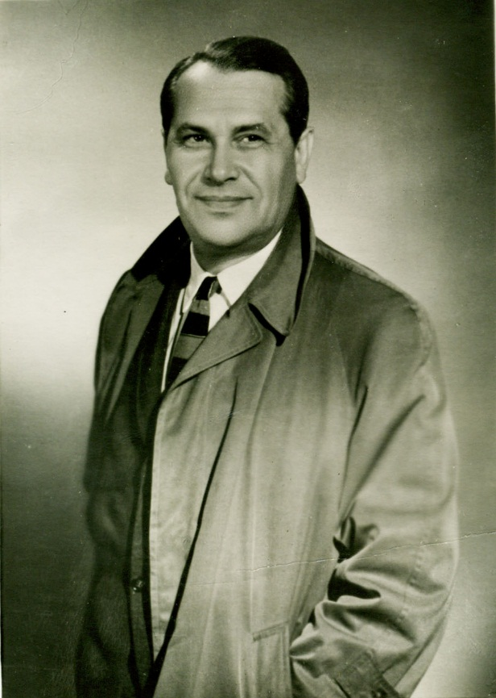
Это стихотворение попалось на глаза известнейшему артисту Марку Бернесу. Бернес был поражён. Он сразу же позвонил Гребневу и рассказал, что мечтает превратить стихотворение в песню. Оговорили изменения, о которых Гамзатов вспоминал:"Вместе с переводчиком
мы сочли пожелания певца справедли-
выми, и вместо „джигиты“ написали
„солдаты“. Это как бы расширило адрес песни, придало ей общечеловеческое
звучание". Кроме того, текст сократили - из оригинальных 24 строк оставили 16.
Марк Бернес

Slide 16
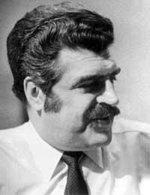
С готовым текстом Бернес обратился к композитору Яну Френкелю. И вот му-
зыка была готова.
"Журавли" оставили глубочайший
след в памяти народа. Именно благодаря этой песне журавль стал символом памяти о погибших в Великую Отечественную войну. Эту птицу можно увидеть на многих памятниках, посвящённым павшим.
Ян Френкель

Slide 17
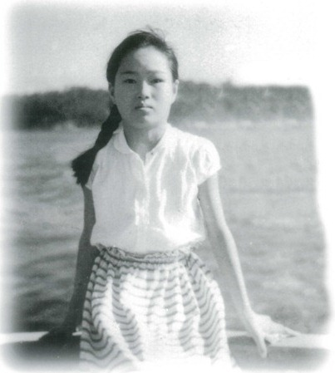
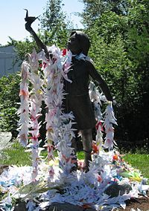
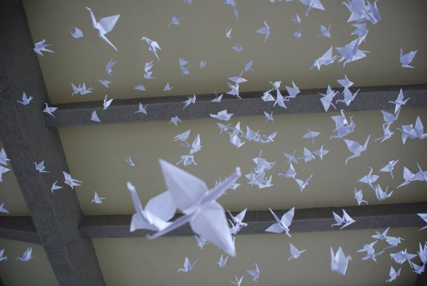
Садако Сасаки

Slide 18
«Журавли»
Мне кажется порою, что солдаты,
С кровавых не пришедшие полей,
Не в землю нашу полегли когда-то,
А превратились в белых журавлей.
Они до сей поры с времен тех дальних
Летят и подают нам голоса.
Не потому ль так часто и печально
Мы замолкаем, глядя в небеса?

Slide 19
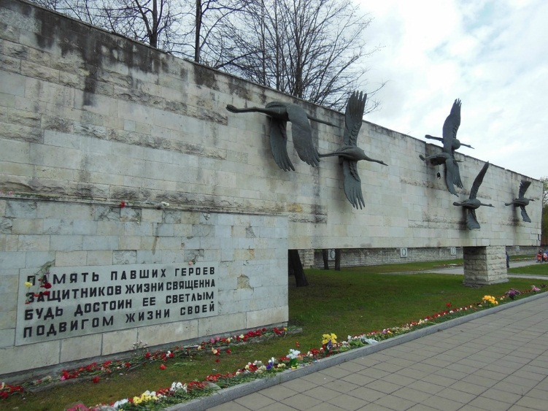
Летит, летит по небу клин усталый,
Летит в тумане на исходе дня,
И в том строю есть промежуток малый,
Быть может, это место для меня.
Настанет день, и с журавлиной стаей
Я поплыву в такой же сизой мгле,
Из-под небес по-птичьи окликая
Всех вас, кого оставил на земле.
«Журавли» в Санкт-Петербурге

Slide 20
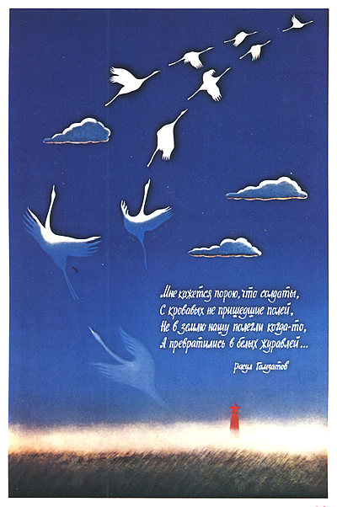
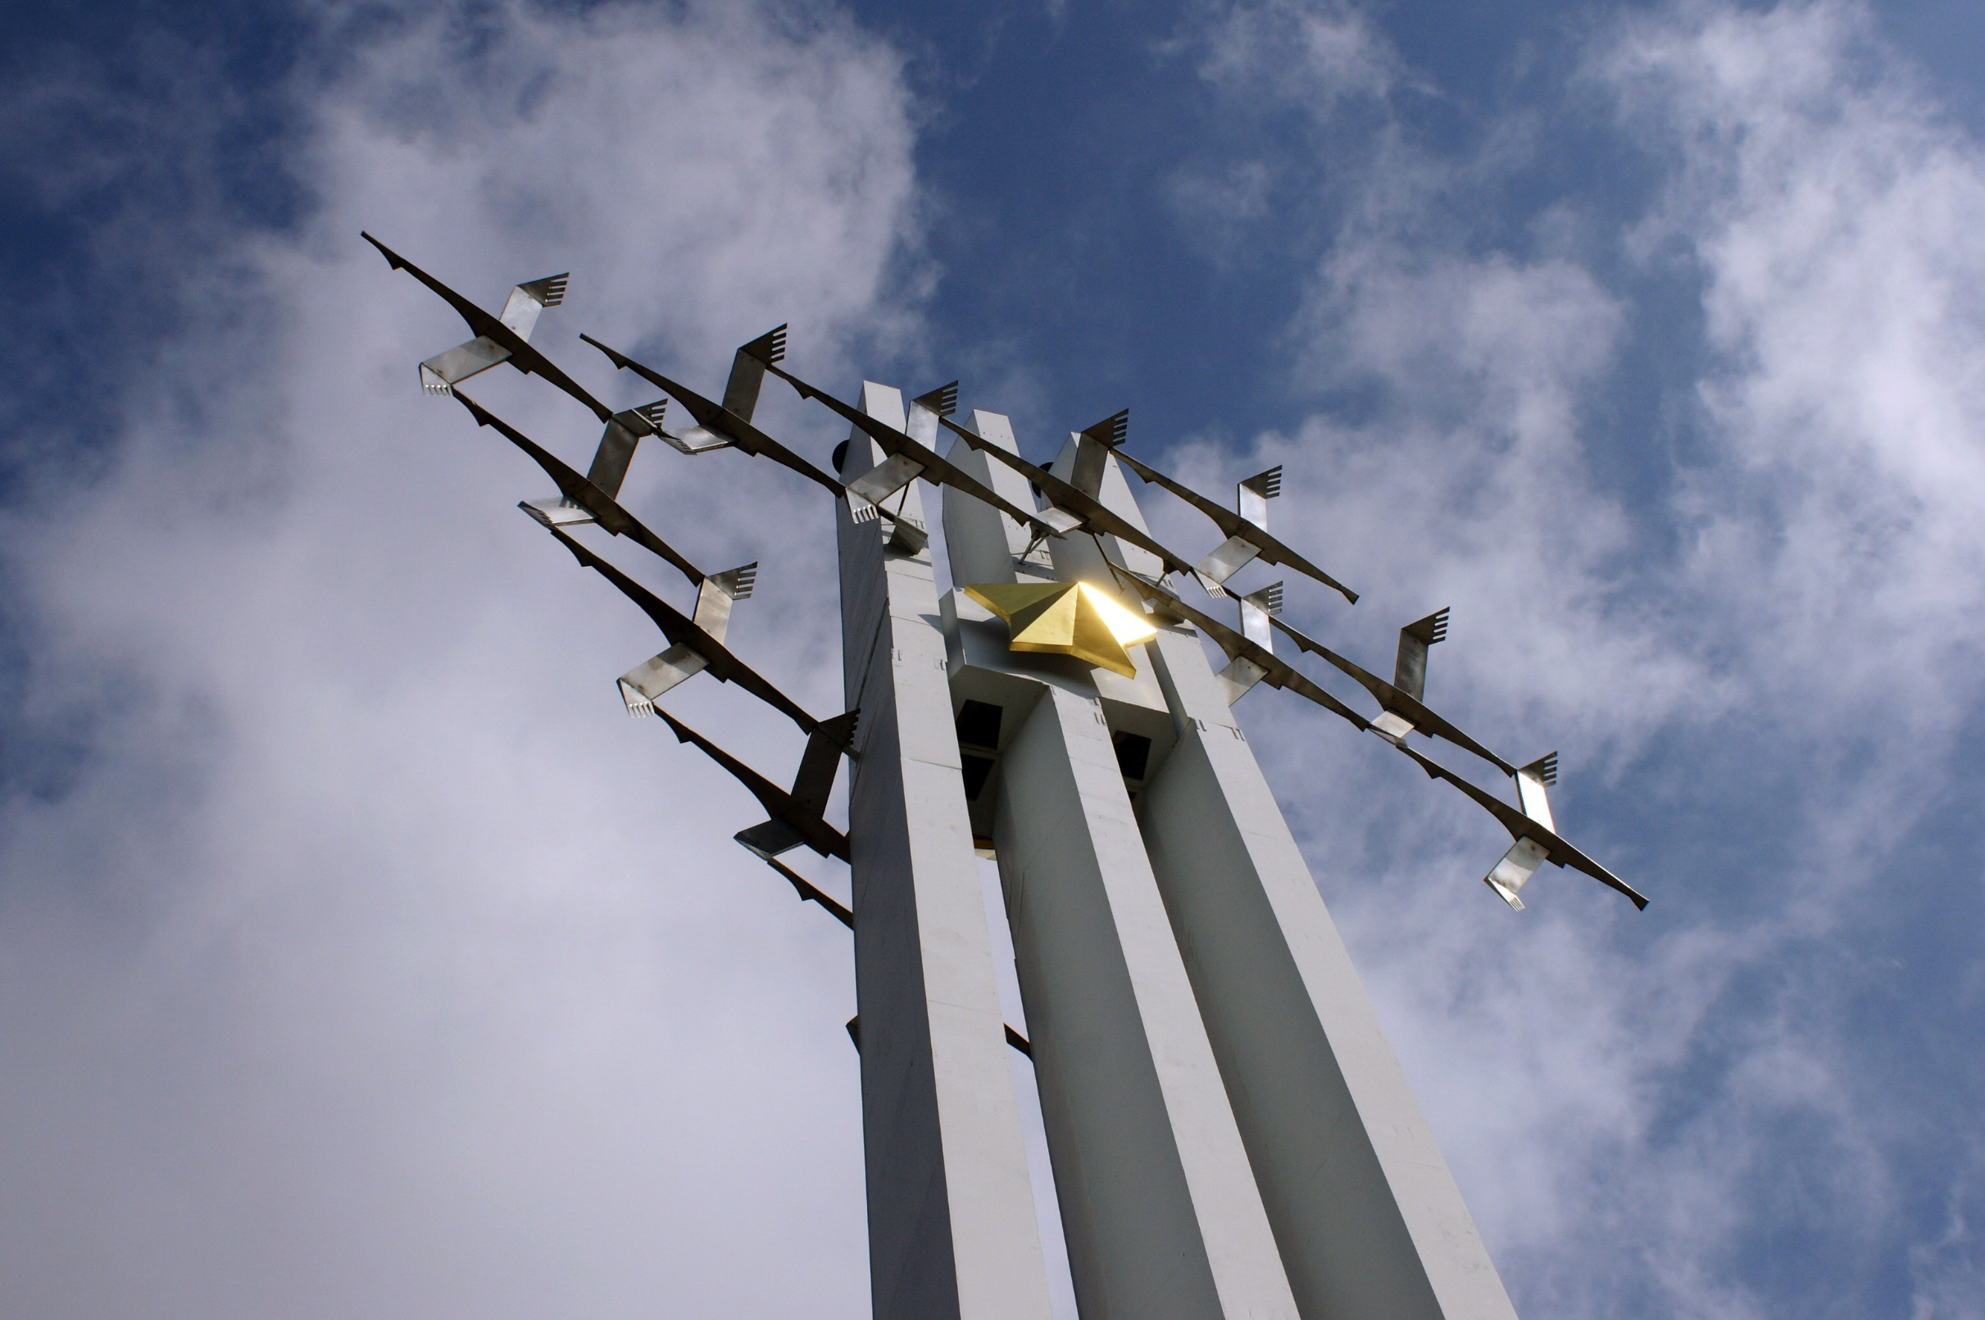
Мне кажется порою, что солдаты,
С кровавых не пришедшие полей,
Не в землю нашу полегли когда-то,
А превратились в белых журавлей...
«Журавли» в Саратове

Slide 21
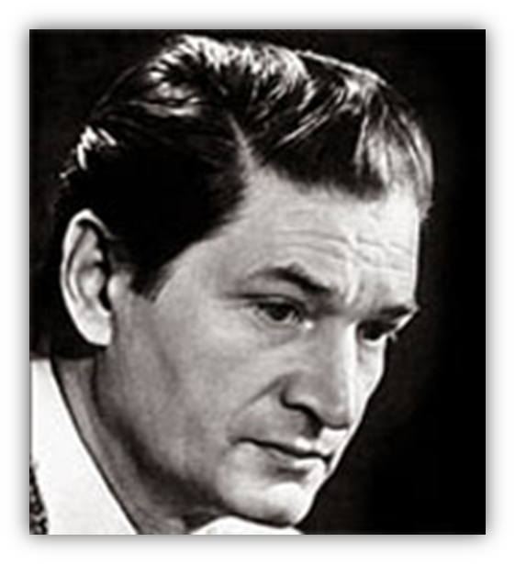
Владимир Гаврилович Харитонов
(1920–1981)
Служил в пехоте, конном взводе, водолазных частях.
Сотрудничал с композиторами и помогал писать песни.
Получил 10 международных премий.
Выпустил более 20 сборников стихов и песен.

Slide 22
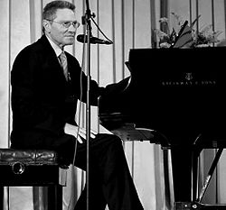
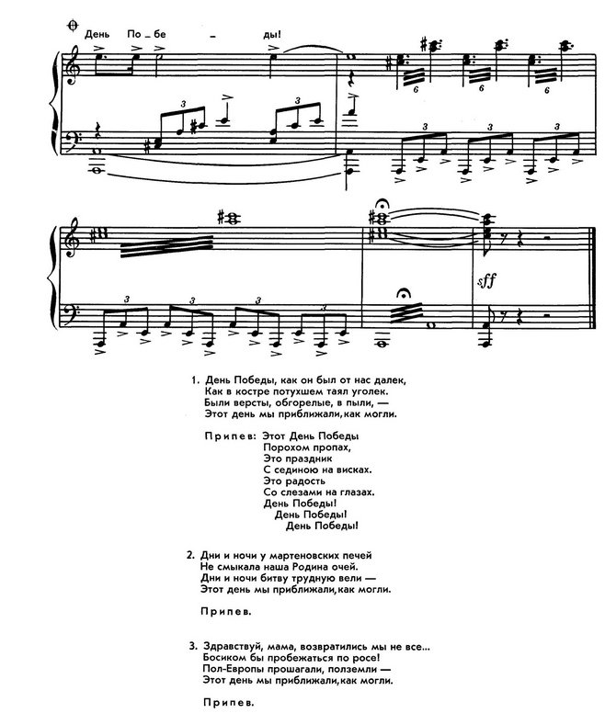
Давид Федорович Тухманов
День Победы, как он был от нас далек,
Как в костре потухшем таял уголек.
Были версты, обгорелые, в пыли,
—Этот день мы приближали, как могли.
Припев:
Этот День Победы
Порохом пропах.
Это праздник
С сединою на висках.
Это радость
Со слезами на глазах.
День Победы!
День Победы!
День Победы!

Slide 23
Дни и ночи у мартеновских печей
Не смыкала наша Родина очей.
Дни и ночи битву трудную вели -
Этот день мы приближали, как могли.
Здравствуй, мама, возвратились мы не все…
Босиком бы пробежаться по росе!
Пол-Европы прошагали, пол-Земли, —
Этот день мы приближали, как могли.

Slide 24
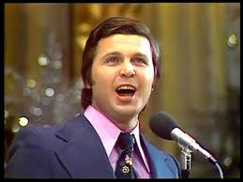
Лев Лещенко

Slide 25
«Журавли»
Слова: Р. Гамзатова,
музыка: Я. Френкеля
«День Победы»
Слова: В. Харитонова,
музыка: Д. Тухманова
Общее:
1.
2.
3.
Различное:
1.
2.
3.
Тема произведения
Идея произведения
Описание подвига людей
Настроение произведения
Описание горести людей
Музыкальное сопровождение
Как вы думаете,зачем журавли «подают нам голоса»? О чём здесь хотел сказать автор?

Slide 26
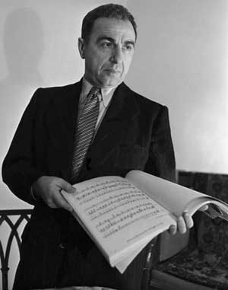
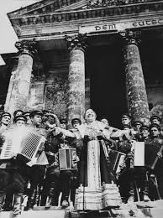
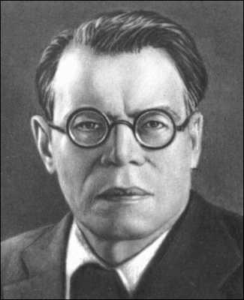
«КАТЮША»
Автор музыки — Матвей Блантер
Автор слов — Михаил Исаковский

Slide 27
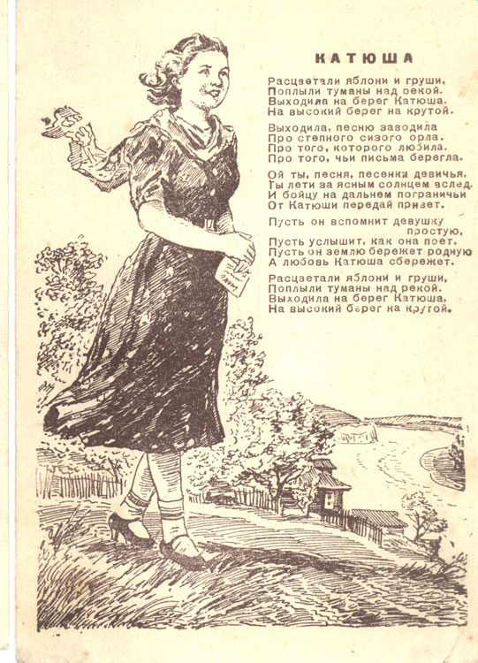
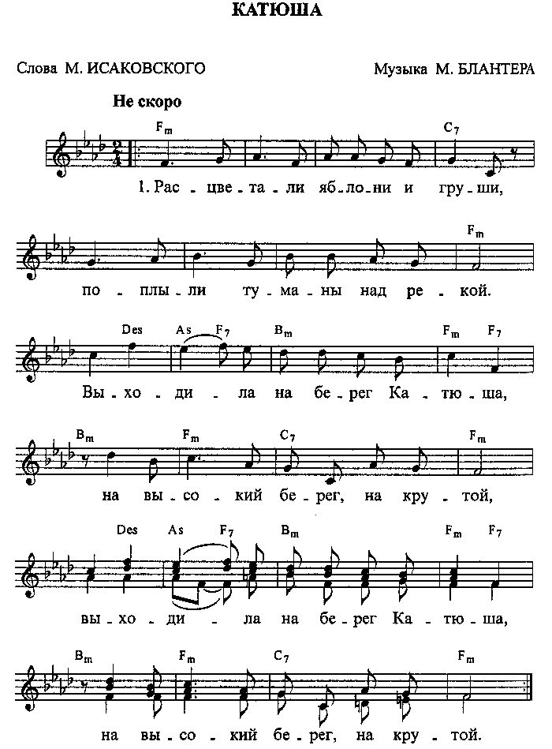
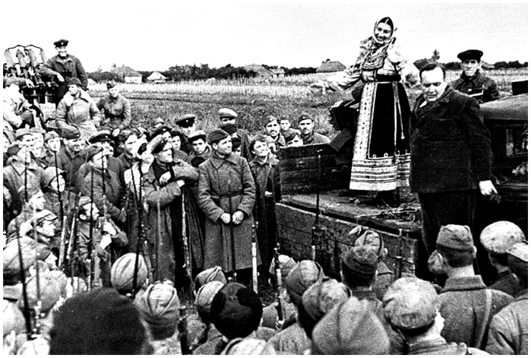

Slide 28

Итог
Как вы думаете, почему именно песни полюбились солдатам в то тяжёлое время?
Домашнее задание
Нарисовать афишу для концерта военной песни.
Написать пригласительный текст.

